Slide 1

[Nome do curso]
[Nome do palestrante] [Posição]
Aula 5: Arrow functions
[Nome da aula]
Funções

Slide 2

Objetivos
1. Apresentar a sitaxe de arrow functions

Slide 3
[Nome do curso]
[Nome do palestrante] [Posição]
Aula 5| Etapa 1:
Sintaxe
[Nome da aula]
Funções

Slide 4
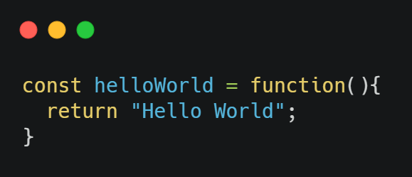
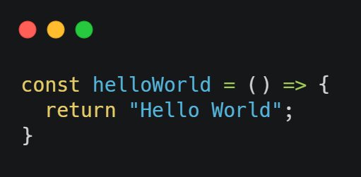
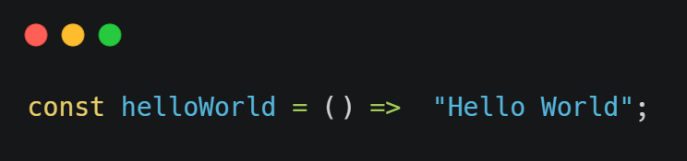
Sintaxe

Slide 5
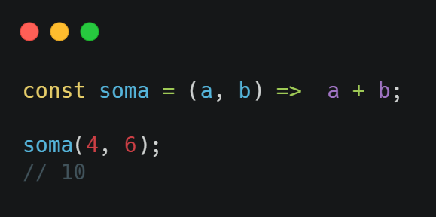
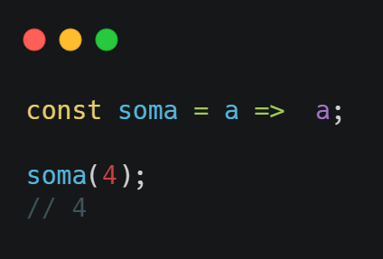
Sintaxe
- Caso exista apenas uma linha, pode dispensar as chaves e o return. - Caso exista apenas um parâmetro, pode dispensar os parênteses.

Slide 6


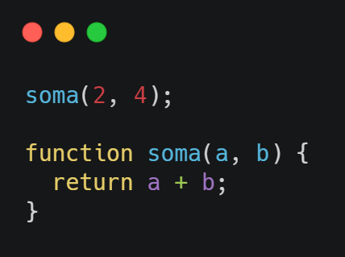
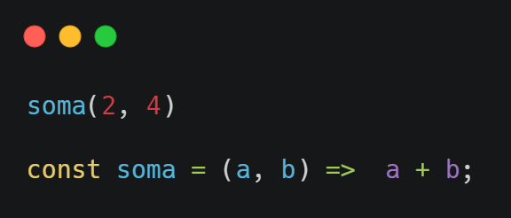
Sintaxe
Arrow function NÃO faz hoisting!

Slide 7
[Nome do curso]
[Nome do palestrante] [Posição]
Aula 5| Etapa 2:
Outras restrições
[Nome da aula]
Funções

Slide 8
Outras restrições
“this” sempre será o objeto global. Métodos para modificar seu valor não irão funcionar;
Não existe o objeto “arguments”;
O construtur (ex: new MeuObjeto()) também não pode ser utilizado.

Slide 9
[Nome do curso]
[Nome do palestrante] [Posição]
Dúvidas?
[Nome da aula]
> Fórum do curso
> Comunidade online (discord)

